Slide 1
MODUL 3 CONTOH EA DELIVERABLE
Disusun Oleh:
Ir. Khakim Ghozali M.MT

Slide 2
EA 1 – OVERVIEW AND SUMMARY
Project Identification
Scope
Purpose
Context

Slide 3
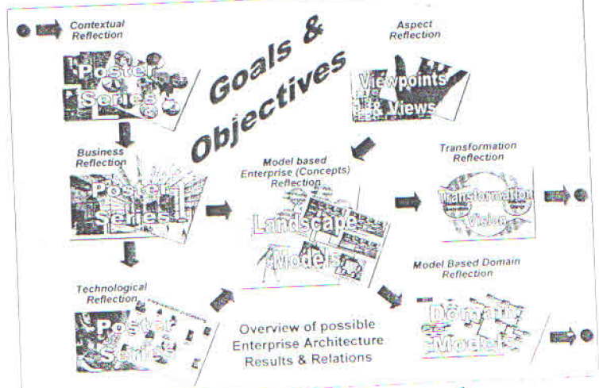
EA 1 – OVERVIEW AND SUMMARY

Slide 4
EA 2 – MISSION & VISION STATEMENTS
Organization Mission Statement
Customer Need
Business Goal and Objectives
Critical Business Issues
Critical Success Factors
High-Level Operational Concept Description (text and graphics)

Slide 5
EA 3 – INFORMATION DICTIONARY & COMMON DATA MODEL
Kebanyakan hasil EA berbentuk grafik.
Akan tetapi diperlukan informasi tekstual dalam bentuk definisi dan metadata (data tentang sesuatu hal) yang berkaitan dengan grafik tersebut.
Information Dictionary menyediakan sumber utama dari semua definisi dan metadata
Setiap label grafik harus mempunyai hubungan dengan Information Dictionary
Minimal, Information Dictionary berisi kumpulan definisi dari berbagai istilah yang dipergunakan dalam deskripsi arsitektur

Slide 6
EA 4 – Enterprise Architecture Principle Overview
Arsitektur Enterprise dikembangkan berlandaskan prinsip organisasi
Prinsip harus diprioritaskan dan akan membantu desain dan evolusi Arsitektur Enterprise.
Setiap prinsip harus diuraikan Rationale dan Implicationnya dari prinsip tersebut

Slide 7
EA 4 – Enterprise Architecture Principle Overview
Enterprise
Business
Information
Application
Technical Infrastructure
Security
Governance

Slide 8
EA 4 – Enterprise Architecture Principle Overview
Template Prinsip
Name
Statement
Rationale
Implications

Slide 9
EA 5 – Enterprise Architecture Sets of Viewpoints
Viewpoint dan view merepresentasikan stakeholder terkait yang menguraikan enterprise dari perspektif tertentu
Viewpoint mendefinisikan perspektif sebuah pandangan diambil
Viewpoint mendefinisikan bagaimana untuk membentuk dan mempergunakan sebuah pandangan, informasi yang sebaiknya muncul dalam pandangan tersebut, teknik pemodelan untuk ekspresikan dan analisa informasi, dan rasional terhadap pilihan tersebut

Slide 10
EA 5 – Enterprise Architecture Sets of Viewpoints
View adalah apa yang anda lihat. Viewpoint adalah dari sisi mana anda memandangnya.
Viewpoint bersifat generik dan dapat disimpan di library supaya dapat dipergunakan kembali
View selalu spesifik terhadap arsitektur enterprise

Slide 11
EA 5 – Enterprise Architecture Sets of Viewpoints
Stakeholder
Shareholder
Customer
Partner
Manager

Slide 12
EA 5 – Enterprise Architecture Sets of Viewpoints
Viewpoint
Legal Viewpoint
Economic Viewpoint
Ethical Viewpoint
Etc

Slide 13
EA 6– Business Activity – Information Exchange Diagram
Representasi grafik aktifitas bisnis (proses) high-level , relasi dan aliran informasi antar aktifitas bisnis
Tidak ada format atau konten tertentu yang diperlukan
Penjelasan dapat mempergunakan teks

Slide 14
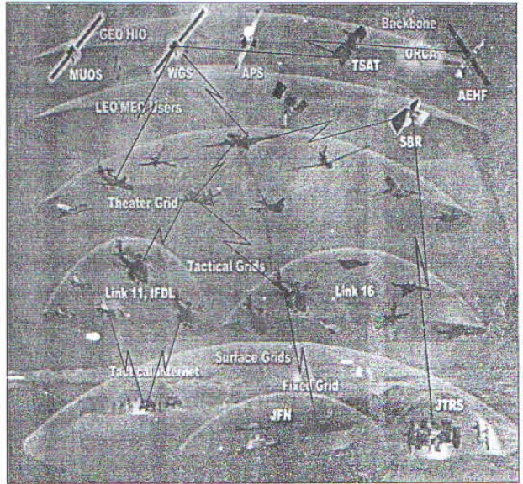
EA 6– Business Activity – Information Exchange Diagram

Slide 15
EA 7– Business Activity / Information Exchange – System Mapping
Representasi grafik high-level dari sistem informasi dan aktifitas bisnis (proses) terkait , relasi dan aliran informasi antar aktifitas bisnis
Tidak ada format atau konten tertentu yang diperlukan
Penjelasan dapat mempergunakan teks

Slide 16
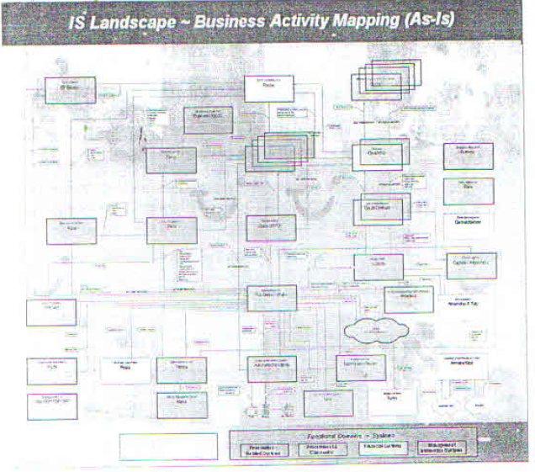
EA 7– Business Activity / Information Exchange – System Mapping

Slide 17
EA 8– Information System – Mapping & View
Pada level enterprise kebanyakan organisasi tertarik untuk mengetahui hubungan antara sistem informasi dan pemetaan proses, informasi, kepemilikan, dll.
Information System Landscape – Functional Overview View
Enterprise Application Landscape – Functional Owner View
Information Systems Landscape – Primary Processes View

Slide 18
EA 8– Information System – Mapping & View
Information Systems Landscape _ Governance View
Information Systems Landscape – Life Cycle View
Information Systems Landscape – DataWareHouse BI View

Slide 19
EA 9– Information Systems– Technical Infrastructure
Grafik tingkat tinggi information Systems landscape dengan pemetaan infrastruktur technical termasuk interaksi internal dan eksternal

Slide 20
BA 1– Business Concept Diagram
High-level Business Concept Diagram seringkali disebut Concept of Operations (CONOPS)
Kebanyakan arsitektur enterprise mempergunakan grafik
CONPOS Graphics memperlihatkan transisi aktifitas dan ilustrasi aliran informasi
Grafik memperlihatkan distribusi geografis dari elemen arsitektur enterprise

Slide 21
BA 2 – Business Function Model
BA-2 membantu mendefinisikan area fungsional utama dan hubungan fungsional
Functional area = sumber informasi misal sebuah peran (manajer), logical/ functional group (pusat distribusi) atau sebuah organisasi
Line = koneksi informasi utama antara area fungsional yang menggambarkan satu atau beberapa pertukaran informasi

Slide 22
BA 2 – Business Function Model
Satu metode yang dapat dipergunakan adalah Block Diagram dimana blok merepresentasikan area fungsional dan arrow merepresentasikan jalur
Metode lain adalah Functional Collaboration Diagram dimana aktor merepresentasikan pengguna atau entitas dari area fungsional dan / atau sumber daya informasi eksternal

Slide 23
BA 3 – Business Node Connectivity
Node Connectivity Diagram mengilustrasikan dan menguraikan lokasi bisnis (node), jalur yang diperlukan antar lokasi, dan karakteristik pertukaran informasi
Dapat dibuat dalam tiga level yaitu:
Conceptual Node Cconnectivity Diagram
Logical Node Connectivity Diagram
Physical Node Connectivity Description

Slide 24
BA 3 – Business Node Connectivity
Masing-masing jalur kebutuhan diperlihatkan melalui sebuah arrow (memperlihatkan arah aliran informasi) yang mampu untuk mendeskripsikan karakteristik data atau informasi

Slide 25
BA 3 – Organization Relationship Diagram
Organization Chart mengilustrasikan hubungan antara organisasi atau sumber daya
Hubungan tersebut termasuk oversight, hubungan koordinasi (pengaruh dan konektifitas) dan lainnya bergantung kepada tujuan arsitektur.

Slide 26
BA 4 – Business Process atau Activity Model
BPM atau Model Aktifitas (disebut juga Business Process Model) menguraikan mengenai fungsi yang dapat diterapkan yang berkaitan dengan aktifitas bisnis organisasi, pertukaran data
Activity model disusun secara hirarki. Dimulai dengan kotak tunggal yang merepresentasikan aktifitas secara menyeluruh dan kemudian aktifitasnya didekomposisi sampai ke level yang dikehendaki

Slide 27
BA 4 – Business Process atau Activity Model
Business Process Model Archimate
Business Process Model IDEF
Activity Tree
Business Activity Model UML
Workflow Model ECOMOD

Slide 28
BA 4 – Business Process atau Activity Model
Class Model
State Model
Services Model
Business Use Case Models

Slide 29
BA 5 – Business Activity Descriptions
BA-5A Business Rules
Menyediakan definisi yang presisi mengenai apa yang seharusnya atau dipaksakan terjadi
Kebanyakan untuk menjelaskan kendala atau tindakan bisnis seperti:
misi, petunjuk, doktrin
Operasional misal perilaku dalam kondisi tertentu
Aturan bisnis diungkapkan melalui hubungan antar entitas

Slide 30
BA 5 – Business Activity Descriptions
BA-5B Operational Event Trace Description
Contoh:
Event Trace For Pickup Use Case
Event Trace fo Deliver Use Case

Slide 31
IA-3 – Logical Information / Data Model
Menggambarkan data yang diperlukan oleh planner dan owner
Menggambarkan kebutuhan data dan batasan struktur data
Direpresentasikan dengan mempergunakan teknik pemodelan seperti UML Class Diagram atau IDEFI

Slide 32
Penelusuran Hasil Sudut Pandang Bisnis EA
Business View berisi aktifitas yang sebenarnya
Business Concept Diagram (BA-1) merangkum operasional umum dalam bentuk gambar untuk memperlihatan aktor utama dan lokasi
Business Node Connectivity (BA-2) memperlihatkan aktifitas secara logik
Information Exchange Matrix (IA-1) mengidentifikasi dalam bentuk tabel mengenai informasi apa yang saja berpindah, siapa yang menghasilkan informasi dan siapa yang memerlukan informasi, mengapa dan bagaimana

Slide 33
Penelusuran Hasil Sudut Pandang Bisnis EA
Organizational Relationship menggambarkan organisasi atau struktur komando secara terpisah dari aliran informasi operasional
Activity Model mengidentifikasi siapa yang mengerjakan aktifitas dengan mempergunakan teknik aliran proses seperti IDEFO, USE CASES dan Activity Diagrams
BA-5a-c memberikan sederetan bantuan untuk identifikasi kendala dalam aktifitas, urutan kejadian dan state
Logical Data Model (IA-3) mengilustrasikan informasi penting dari sudut pandang Operasional

Slide 34
ISA-1 Information System Interface Description
System Interface Description (SID) memperlihatkan hubungan sistem dan antar muka dengan node dan needline yang digambarkan dalam Node Connectivity Diagram
SID mengidentifikasi antarmuka antara node, antara sistem dan antara komponen sistem, bergantung kepada kebutuhan arsitektur

Slide 35
ISA-2 Information System Communication
ISA-2 menyediakan pandangan designer terhadap sistem dan koneksi antar sistem tersebut
Menggambarkan sistem komunikasi, link, sistem layanan koneksi dan implementasi antarmuka
Menyediakan detil komunikasi seperti frekuensi radio, bandwidth, metode enkripsi, protokol, standard reference
Produk berbentuk grafik dalam format bebas

Slide 36
ISA-3 Information System Functionality Description
Menyediakan definisi detil dari input dan output data dari sistem dan menjamin kelengkapan transformasi input-to-output
Dekomposisi dari fungsi sistem dan aliran data
Ruang lingkupnya bisa enterprise secara luas atau sistem tertentu

Slide 37
ISA-3 Information System Functionality Description
Ditelusuri berdasarkan aktifitas operasional
Bisa direpresentasikan dengan berbagai cara seperti: Data Flow Diagram, Functional Hierarchy, UML use Case + Class Diagram + Sequence atau Collaboration Diagram

Slide 38
ISA-4 Business Activity to Information Systems Function Traceability
ISA-4 memetakan aktifitas operasional dan/ atau kapabilitas fungsi sistem
Mengilustrasikan bagaimana planner / owner dan designer
Disajikan dalam bentuk matriks yang memetakan aktifitas operasional dan fungsi sistem
Anotasi teks dapat digunakan untuk memperlihatkan tingkatan kapabilitas yang dilakukan fungsionalitas saat ini (misal sudah direncanakan tetapi belum dibangun, parsial, dsb)

Slide 39
ISA-5 Information Systems Life Cycle / Evolution Description
ISA-5 menggambarkan bagaimana sistem (atau arsitektur) bisa berlangsung selama periode waktu tertentu
Bisa dikaitkan dengan produk lain yang berkaitan dengan evolusi misal ISA-10 (Technology Forecast) dan TA-2 (Standard Forecast)
Tidak ada teknik formal untuk merepresentasikan produk, kombinasi grafik dan teks dapat dipergunakan, tetapi yang penting adalah milestone

Slide 40
ISA-6 Information Systems Technology Forecast
ISA-6 mempergunakan tiga periode untuk meramalkan teknologi (short term, medium term dan long term)
ISA-6 fokus pada peramalan area teknologi yang berbeda dan solusi teknik
Technical Standard Forecast (TA-2) adalah bagian dari Technical View yang fokus pada peramalan standard

Slide 41
ISA-7 Information Systems Functionality Sequence and Timing Description
ISA-7A Information Systems Rules Model
ISA-7B Information Systems State Transition Description
ISA-7C Information Systems Eventi Trace Description

Slide 42
ISA-7 Information Systems Functionality Sequence and Timing Description
ISA-7 mendefinisikan dan menggambarkan perilaku dinamis dari sudut pandang sistem dan karakteristik kinerja
Ketika sebuah event terjadi, maka tindakan yang dilakukan sistem digambarkan dalam ISA-7A
ISA-7b dan ISA-7c dapat dipergunakan secara terpisah atau menjadi bagian untuk menggambarkan perilaku timing dan sequencingklnn

Slide 43
ISA-7 Information Systems Functionality Sequence and Timing Description
ISA-7a dapat direpresentasikan dengan mempergunakan plain text, tetapi metode formal lainnya bisa dipergunakan jika aturan yang digambarkan terlalu kompleks
UML State Chart Diagram merupakan cara yang efektif untuk menrepresentasikan ISA-7b
UML Sequence Diagram merupakan metode yang lebih baik untuk merepresentasikan ISA-7c

Slide 44
ISA-8 Information Systems Logical Data Schema
ISA-8 menyediakan struktur data dari sistem untuk dipergunakan dalam desain sistem
ISA-8 menyediakan sedtil mungkin berkaitan dengan pertukaran elemen data antar sistem untuk mengurangi resiko kegagalan interoperability
ISA-8 merupakan sebua model data yang berorientasi terhadap implementasi yang menggambarkan bagaimana kebutuhan informasi diimplementasikan
ISA-8 dapat direpresentasikan dengan mempergunakan UML Class Diagram atau produk lainnya untuk menjelaskan model data

Slide 45
TA-1 Standard Profile
Berisi sekumpulan aturan yang mengarahkan implementasi dan operasional sistem informasi
Dokumen yang dihasilkan:
Standar atau teknologi industri
Standar atau teknologi untuk Organisasi, departemen, atau biro
Produk komersial
Produk dari organisasi, departemen atau biro

Slide 46
TA-2 Technical Reference Model
TRM menyediakan:
Sekumpulan service area, interface categories, dan hubungan yang diergunakan untuk interoperability dan isu open-system
Conceptual entities yang menyediakan sebuah vocabulary umum untuk dijabarkan, dibandingkan antar sistem dan komponennya
Dasar untuk identifikasi, perbandingan dan pemilihan standar
Juga mendokumentasikan infrastruktur teknologi

